Slide 1
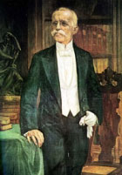
O poema de Rui Barbosa, transcrito a seguir, é de uma impressionante atualidade.
Poderia ter sido escrito hoje sem mudar uma palavra...
Sinto Vergonha de Mim

Slide 2
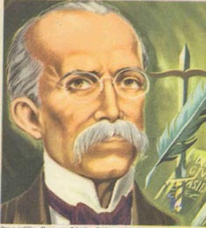
Sinto vergonha de mim
por ter sido educador de parte desse povo,
por ter batalhado sempre pela justiça,
por compactuar com a honestidade,
por primar pela verdade
e por ver este povo já chamado varonil
enveredar pelo caminho da desonra.

Slide 3
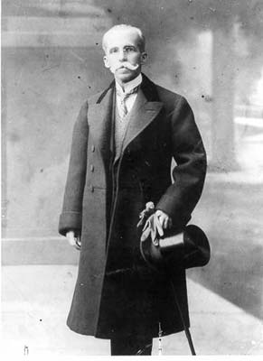
Sinto vergonha de mim
por ter feito parte de uma era
que lutou pela democracia,
pela liberdade de ser
e ter que entregar aos meus filhos,
simples e abominavelmente,
a derrota das virtudes pelos vícios,
a ausência da sensatez
no julgamento da verdade,
a negligência com a família,
célula-mater da sociedade,
a demasiada preocupação
com o "eu" feliz a qualquer custo,
buscando a tal "felicidade"
em caminhos eivados de desrespeito
para com o seu próximo.

Slide 4
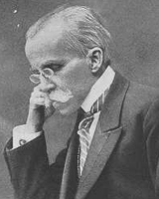
Tenho vergonha de mim
pela passividade em ouvir,
sem despejar meu verbo,
a tantas desculpas ditadas
pelo orgulho e vaidade,
a tanta falta de humildade
para reconhecer um erro cometido,
a tantos "floreios" para justificar
atos criminosos,
a tanta relutância
em esquecer a antiga posição
de sempre "contestar",
voltar atrás
e mudar o futuro.

Slide 5
Tenho vergonha de mim
pois faço parte de um povo que não reconheço,
enveredando por caminhos
que não quero percorrer...
Tenho vergonha da minha impotência,
da minha falta de garra,
das minhas desilusões
e do meu cansaço.

Slide 6
Não tenho para onde ir
pois amo este meu chão,
vibro ao ouvir meu Hino
e jamais usei a minha Bandeira
para enxugar o meu suor
ou enrolar meu corpo
na pecaminosa manifestação de nacionalidade.
Ao lado da vergonha de mim,
tenho tanta pena de ti,
povo brasileiro!

Slide 7
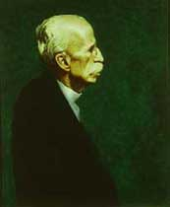
"De tanto ver triunfar as nulidades,
de tanto ver prosperar a desonra,
de tanto ver crescer a injustiça,
de tanto ver agigantarem-se os poderes
nas mãos dos maus,
o homem chega a desanimar da virtude,
a rir-se da honra,
a ter vergonha de ser honesto".

